Slide 1

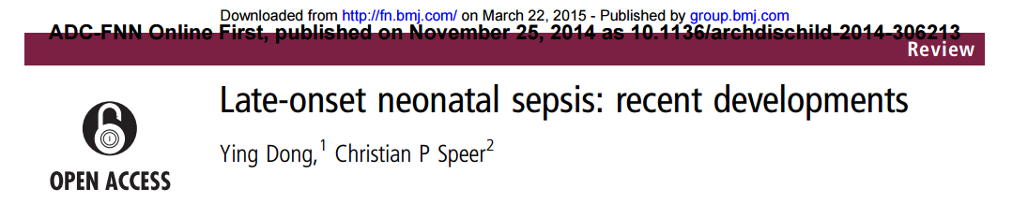
Sepse neonatal tardia: recentes avanços
Arch Dis Child Fetal Neonatal Ed 2014 (publicação online em 25/11/2014)
Apresentação: Betânia Amâncio (R2 Pediatria), Naiara Viudes (R2 Pediatria)
Coordenação: Paulo R. Margotto
Brasília, 24 de abril de 2015
www.paulomargoto.com.br

Slide 2
Consulte o artigo original na íntegra!
Late-onset neonatal sepsis: recent developments.
Dong Y, Speer CP.
Arch Dis Child Fetal Neonatal Ed. 2015 May;100(3):F257-63.

Slide 3

Sepse neonatal contribui substancialmente para a morbidade e a mortalidade neonatal
  Maior desafio para a saúde pública:
    Sepse precoce (≤3dias de vida): infecção transplacentária, infecção ascendente do trato genital
    Sepse tardia (>3 dias): ambiente hospitalar
  Desde os anos 80 observou-se redução da sepse precoce com aumento da incidência de sepse tardia devido a: avanços nos cuidados obstétricos, uso de antibióticos profiláticos intraparto.
  No entanto, a incidência de sepse tardia aumentou devido ao aumento da sobrevida em prematuros de muito muito baixo peso (peso ao nascer < 1000g), o que exige maior tempo de hospitalização, indicando a influência do ambiente hospitalar e os diferentes dispositivos usados na sepse tardia.
Notes:
Fatores

Slide 4

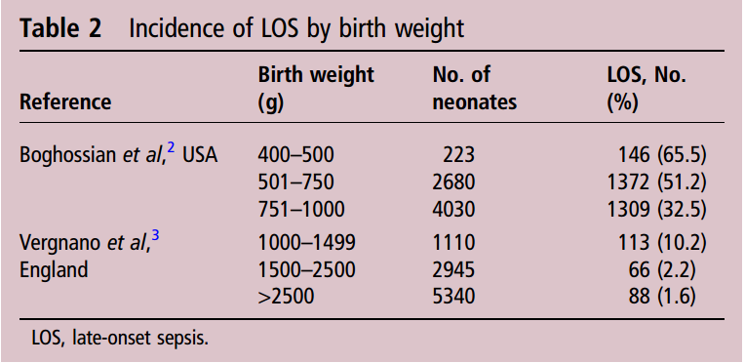
Definição de sepse tardia (Tabela 1)
Mais frequente a partir de 72h após o nascimento
  Pico de incidência entre o 10º e o 22º dia de vida:
    Inversamente proporcional ao peso de nascimento e idade gestacional:
      < 28 semanas: 36.3%
      29-32 semanas: 29.6%
      33-36 semanas: 17.5%
      > 37 semanas: 16.5%
      Tsai MH, Hsu JF, Chu SM, et al. Incidence, clinical characteristics, and risk factors for adverse outcome in neonates with late onset sepsis. Pediatr Infect Dis J 2014;33:e7–13.
(consultem a Tabela 2)

Slide 5
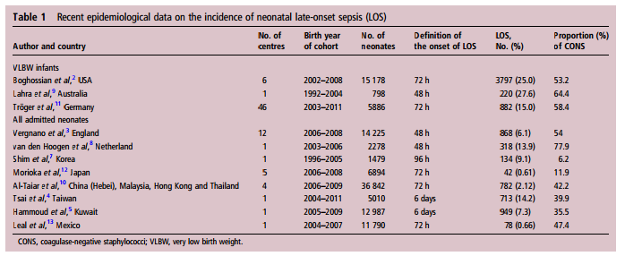

Slide 6
Fatores de risco para sepse tardia:
  Prematuridade
  Intervenções invasivas:
    Ventilação mecânica
    Cateterismo venoso
    Retardo na nutrição enteral com leite materno
    Nutrição parenteral prolongada
    Tempo de hospitalização
    Cirurgias
    Comorbidades respiratórias ou cardiovasculares
    Polimorfimos nos genes associados à imunidade

Slide 7

Estafilococo coagulase negativo:predominantemente Staphylococcus epidermidis
(53,2 a 77.9% nos países desenvolvidos/35,5-47,4% países em desenvolvimento-Figura 1)
  Baixa virulência
    Baixo risco de complicações a curto prazo e óbito em relação aos gram-negativos e fungos
    No entanto, o risco de sequelas no neurodesenvolvimento (déficits cognitivo e psicomotor, visão e paralisia cerebral) ocorrem independente do tipo de patógeno, indicando que o estafilococo coagulase negativo exerce detrimental efeito sobre o neurodesenvolvimento principalmente nos RN <1000g)
  Podem desenvolver mecanismos de resistência aos antimicrobianos
    Formação de biofilme
    Contribuição com o uso de antibióticos de largo espectro

Slide 8
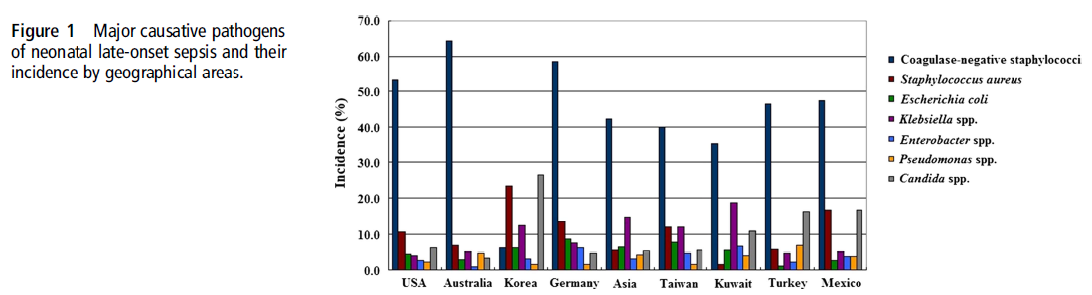

Slide 9
Gram-negativos: E.coli, Klebsiella spp, Enterobacter spp e Pseudomonas spp (Figura 1)
Fungos: Canida spp
O padrão de distribuição dos patógenos pode variar entre regiões e hospitais (características demográficas, políticas de uso de antibióticos, colonização do ambiente nosocomial)
O uso de antibióticos de amplo espectro associa-se ao aumento de bacilos gram-negativos multirresistentes e associam-se a 2,8 vezes com a mortalidade.

Slide 10

Hemocultura: padrão-ouro
  Limitações:
    Tempo
    Falsos positivos x negativos
    Contaminação
Biomarcadores:
  Número de neutrófilos totais (T), relação do número de neutrófilos imaturos (I)/ total de neutrófilos ( relação I/T)
  Proteína C reativa: PCR sequencial tem sido importante na suspensão do antibiótico
Métodos moleculares:
  Reação de cadeia de polimerase: extração do DNA
  Comparativamente: mais sensível, menor volume de amostra e menor tempo de análise laboratorial
  Altun O, Almuhayawi M, Ullberg M, et al. Clinical evaluation of the FilmArray blood culture identification panel in identification of bacteria and yeasts from positive blood culture bottles. J Clin Microbiol 2013;51:4130–6.

Slide 11
Microarray:
  Hibridização da amostra com produtos de ácido nucléico ou proteínas
  Detecta a virulência dos patógenos e a capacidade de resposta imune do hospedeiro
  Não pode substituir a técnica atual:
    Não define perfil de sensibilidade: cultura
    Instrumentos especiais
    Profissionais altamente treinados
Parâmetros fisiológicos:
  Monitorização fisiológica contínua
    Frequência cardíaca (FC): variabilidade reduzida, desacelerações transitórias = indício de alta chance de sepse iminente (alterações parcialmente medidas por citocinas proinflamatórias
    A monitorização das características da FC tem mostrado diminuir significativamente a morte associada a sepse (Moorman JR et al, 2011).

Slide 12
O tratamento adequado nem sempre protege o RN dos prejuízos neuropsicomotores: importância da prevenção
  Matching Michigan, na Inglaterra, reduziu em 47.3% a incidência de infecções relacionadas a cateter venoso central em 19 UTIs Pediátricas (Bion J et al, 2013)
    lavagem das mãos
    Precaução de contato
    Antissepsia: clorexidina 2%
    Evitar acesso em região femural
    Remover rapidamente acessos desnecessários
Bion J, Richardson A, Hibbert P, et al. ‘Matching Michigan’: a 2-year stepped interventional programme to minimise central venous catheter-blood stream infections in intensive care units in England. BMJ Qual Saf 2013;22:110–23.
  Outras medidas preventivas:
    Uso de esteróides prenatal
    Uso precoce de surfactante
    Alimentação enteral precoce (Tabela 3)

Slide 13
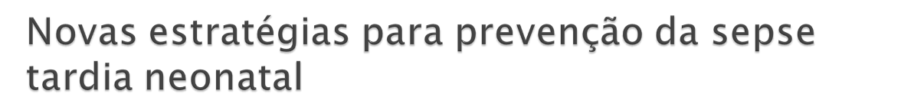
Probióticos:
  RN 1000g apresentam atraso no desenvolvimento de sua flora intestinal aumentando o risco de translocação bacteriana e como consequência risco de sepse neonatal
  (cesariana, uso de antibióticos, uso de fórmulas prejudicam o processo normal de colonização intestinal)
Madan JC, Salari RC, Saxena D, et al. Gut microbial colonisation in premature neonates predicts neonatal sepsis. Arch Dis Child Fetal Neonatal Ed 2012;97: F456–62. 37
Garland SM, Tobin JM, Pirotta M, et al. The ProPrems trial: investigating the effects of probiotics on late onset sepsis in very preterm infants. BMC Infect Dis 2011;11:210.
Sherman MP. New concepts of microbial translocation in the neonatal intestine: mechanisms and prevention. Clin Perinatol 2010;37:565–79.
  Ensaios clínicos têm demonstrado resultados inconsistentes sobre a capacidade dos probióticos em prevenir sepse neonatal (diferentes cepas, doses, frequência e duração). Mais estudos são necessários (Tabela 3)
Nair V, Soraisham AS. Probiotics and prebiotics: role in prevention of nosocomial sepsis in preterm infants. Int J Pediatr 2013;2013:874726.
Jacobs SE, Tobin JM, Opie GF, et al. Probiotic effects on late-onset sepsis in very preterm infants: a randomized controlled trial. Pediatrics 2013;132:1055–62.

Slide 14
Dieta enteral trófica com leite materno
  Em geral seu início é tardio nos RN <1000G, pois pode não ser tolerada e associa-se com a patogenia da enterocolite necrosante
  Atraso na nutrição enteral:
    Atrapalha a maturação gastrointestinal
    Aumenta o tempo de uso da nutrição parenteral
      Maior risco de sepse neonatal
        Introdução de meite humano antes de 72h associa-se com a diminuição de 3x o risco de sepse
Rønnestad A, Abrahamsen TG, Medbø S, et al. Late-onset septicemia in a Norwegian national cohort of extremely premature infants receiving very early full human milk feeding. Pediatrics 2005;115:e269–76.
Lactoferrina (Tabela 3): maior proteína do leite humano
  Importante componente das células do sistema imune
  Diminui a incidência de sepse neonatal
  Efeito potencializado se usado em associação com probióticos
    Poucos estudos realizados, não devendo ainda ser usada de forma rotineira como profilaxia da sepse (faltam estudos: dose, duração e possível combinação com os probióticos) (Pammi M et al, 2011)
Manzoni P, Rinaldi M, Cattani S, et al. Bovine lactoferrin supplementation for prevention of late-onset sepsis in very low-birth-weight neonates: a randomized trial. JAMA 2009;302:1421–8.
Manzoni P, Mostert M, Stronati M. Lactoferrin for prevention of neonatal infections. Curr Opin Infect Dis 2011;24:177–82.

Slide 15
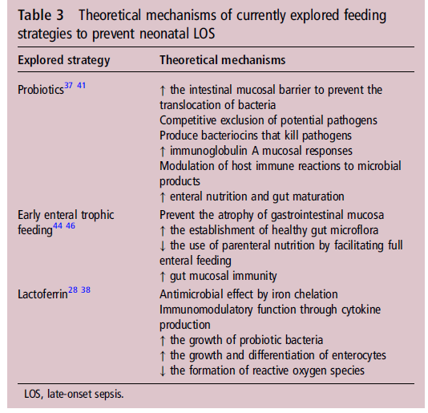

Slide 16
4-Terapia de Reposição Imune
Fatores de estimulação de colônias: sem diferenças na sobrevivência livre de sepse entre o grupo tratado e controle (Tabela 4)
Imunoglobulina intravenosa: tanto como profilaxia como tratamento: sem evidência de diminuição da mortalidade por sepse (Tabela 4)

Slide 17
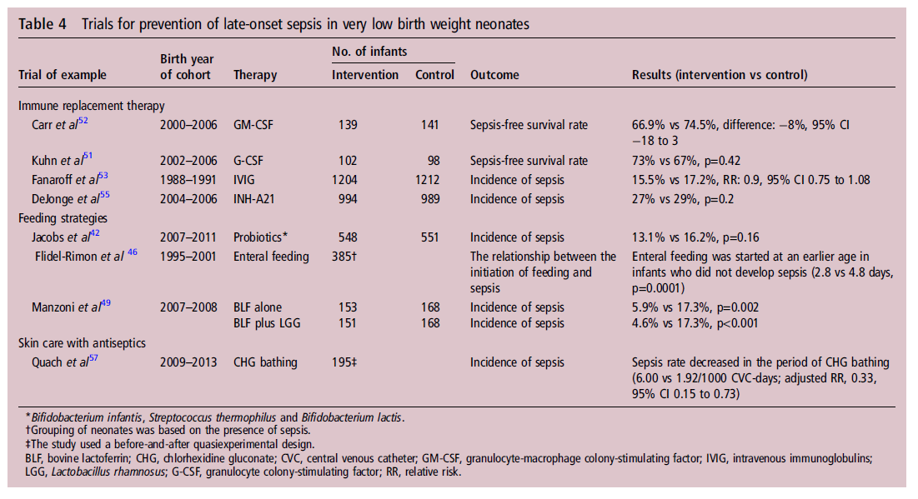
Terapia de reposição imune

Slide 18
Antissepsia
  RN <1000g tem uma pele imatura que contribui para a disseminação de patógenos devido aos intensos procedimentos realizados
  Uso de gluconato de clorexidina (sem benefícios conclusivos)
    Efeitos adversos:
      Irritação da pele
      Toxicidade devido à absorção
      Aumento do pH da pele (o ph ácido da pele é importante para as atividade de keratinócitos e o desenvolvimento normal da microflora da pele)
      Remoção do vernix caseosa (barreria de proteção mecânica, assim como propriedades antimicrobianas e imuomoduladoras)
      Remoção de bactérias comensais da pele, resultando em microflora por patógenos, predispondo o RN a infecções).
      Não indicado banhos de rotina com clorexidina
Antibioticoterapia
  Conforme o perfil da unidade – tratamento empírico
  Atenção para seleção bacteriana
  Cessar o antibiótico em 36-48 horas se hemocultura e o RN não apresenta evidência clinica de sepse (o uso desnecessário de antibiótico leva ao aumento de enterocolite necrosante:OR de 2,66 com IC a 05% de 1,12-6,3) entre os pacientes não recebendo antib ióticos ou com uso limitado (Kuppala VS, 2011)

Slide 19

Importância: aumento da prevalência de microorganismos multirresistentes / sem desenvolvimento de novos antimicrobianos
Estratégias:
  Auditorias com feedbacks e sugestões de intervenções
  Discussões com CCIH para adequar tratamento ao perfil microbiano
  Evitar uso desnecessário de terapia de largo espectro
  Evitar introdução de antibiótico empírico ao nascimento sem fatores de risco e suspender após resultado negativo de hemocultura
  Orientação dos prescritores em conformidade com as diretrizes de cada nosocômio

Slide 20

O avanço da medicina neonatal trouxe duas realidades:
  Aumento da sobrevida dos RN
  Aumento da sepse tardia neonatal
Manejo da sepse tardia neonatal deve sempre ser revista:
  Implementação de programas que evitem o uso indiscriminado e prolongado de antibióticos
Melhor estratégia: prevenção!!
O uso do leite humano precoce é uma medida promissora que efetivamente previne a sepse tardia

Slide 21
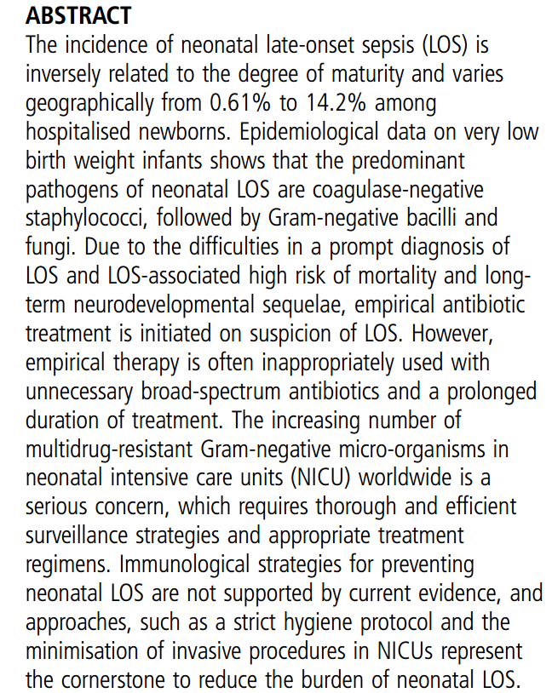

Slide 22
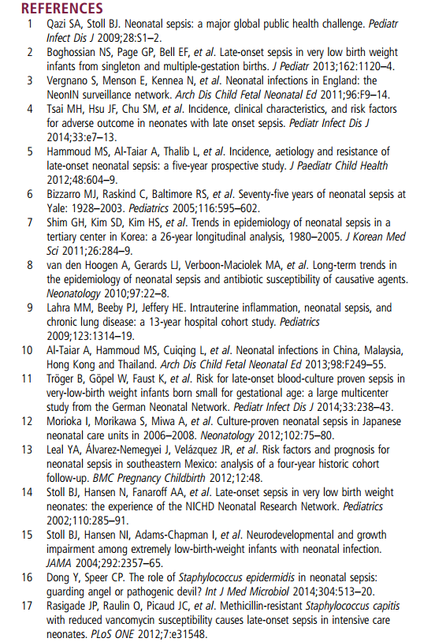
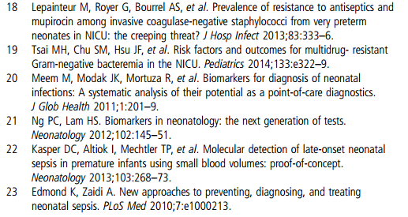

Slide 23
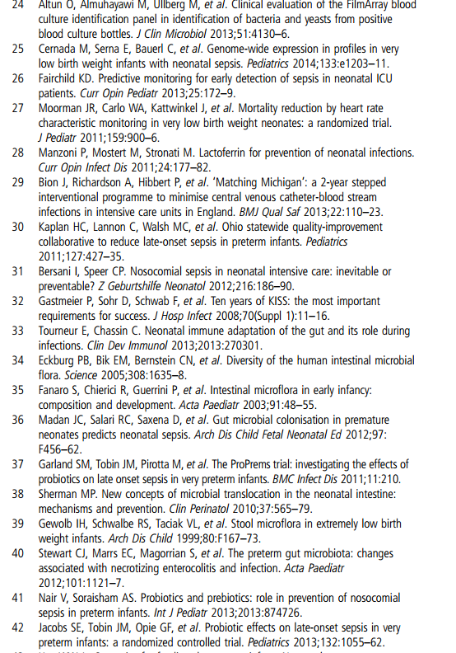

Slide 24
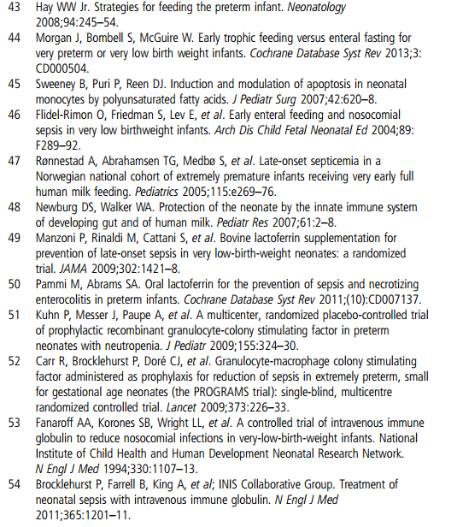

Slide 25
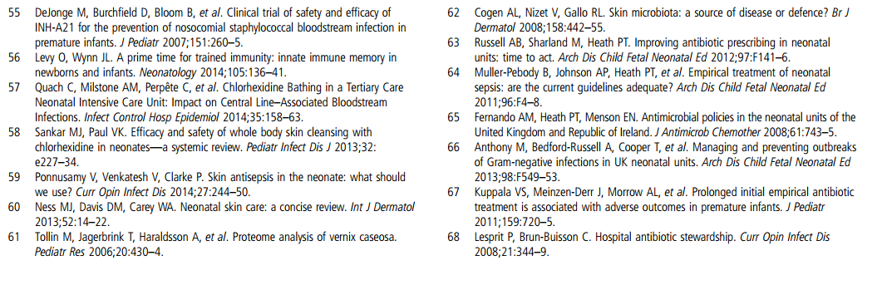

Slide 26
Nota do Editor do site, Dr. Paulo R. Margotto www.paulomargotto.com.br /pmargotto@gmail.com
ESTUDANDO JUNTOS SEPSE TARDIA!
AQUI E AGORA

Slide 27
Clicar Aqui!
A sepse neonatal como fator de risco para alteração no neurodesenvolvimento em prematuros de muito baixo peso ao nascer Autor(es): Rachel C. Ferreira, Rosane R. Mello, Kátia S. Silva. Apresentação: Larissa Sad
Apesar de a hemocultura ser considerada como padrão ouro para sepse, sua sensibilidade é inferior a 50% (Haque KN et al, 2010) os autores incluíram sepse clínica, pois caso contrário haveria uma subestimação dos efeitos da sepse no desenvolvimento neuromotor
O presente estudo demonstrou que as crianças prematuras de muito baixo peso que apresentaram infecção neonatal têm 2,5 vezes mais chances de apresentar desenvolvimento neuromotor alterado aos 12 meses de idade corrigida, independentemente dos outros fatores de risco

Slide 28
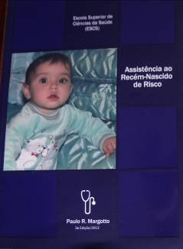
Infecções bacterianas
Autor(es): Paulo R. Margotto, Martha G. Vieira, Marta David Rocha de Moura
(capítulo do livro Assistência ao Recém-Nascido de Risco, 3ª Edição,
ESCS, 2013)
Sepse tardia (>3 dias de vida)
presença do cateter venoso central, hospitalização prolongada e o uso da nutrição parenteral > 14 dias estiveram fortemente associados com sepse nosocomial, sendo que a nutrição parenteral foi o único fator independentemente associado.
O episódio de febre (>38,2ºC) foi o melhor sinal clínico associado com sepse nosocomial, mesmo em prematuros (valor preditivo positivo de 65%).
Rastreamento laboratorial: Temos valorizado o seguinte escore de três pontos, significando um rastreamento laboratorial positivo para o diagnóstico da sepse tardia:
* Hemograma alterado: 2 pontos (leucopenia ou leucocitose, granulações tóxicas ou ao menos duas alterações nos critérios de Manroe e cl)
* Plaquetopenia : 1 ponto
* Acidose metabólica persistente : 1 ponto
O esquema inicial de antibióticos deve ser baseado no conhecimento epidemiológico de resistência bacteriana da Unidade; considerar a possibilidade de rodízio de esquema de antibióticos, principalmente as cefalosporinas de 3ª geração.

Slide 29
Alterações neuromotoras em crianças nascidas prematuras com infecção neonatal podem ser mediadas pela lesão da substância branca:
  Ainda não se sabe qual o mecanismo que gera a lesão da substância branca.
  Suscetibilidade dos precursores dos oligodendrócitos à inflamação, hipóxia e isquemia
Sugere-se, a partir dos resultados encontrados, que a criança que desenvolveu sepse no período neonatal, confirmada ou clínica, tenha um acompanhamento diferenciado do seu desenvolvimento neuromotor.

Slide 30
Inflamação induzida por infecção e lesão cerebral em prematuros Autor(es): Tobias Strunk, Terrie Inder, Xiaoyang Wang, David Burgner, Carina Mallard, Ofer Levy.Apresentação:Juliana Ferreira Gonçalves, Liv Janoville Santana Sobral
A lesão mais frequente associada com inflamação em prematuros é a da substância branca, que é caracteriza-se por leucomalácia periventricular focal, necrose difusa ou ambos.
A lesão da substância branca é a perda de oligodendrócitos imaturos (que amadureceriam para axônios com mielina) mas que são particularmente suscetíveis ao estresse oxidativo e inflamação, além de inibição da proliferação de células precursoras neuronais e ativação de astrogliose.
Na última década, estudos observacionais têm proporcionado detalhes sobre a associação entre sepse neonatal e evento neurológico e neurocognitivo adverso a longo prazo.
Dados norte-americanos mostram que qualquer forma de infecção neonatal, incluindo infecção clínica, sepse comprovada por cultura, meningite e enterocolite necrosante, é associada com déficit de crescimento e risco aumentado de retardo do neurodesenvolvimento.
Estudos na Europa e no Canadá mostram uma associação entre sepse tardia e déficit do neurodesenvolvimento na infância, com infecções de repetição e patógenos gram-negativos conferindo maior risco.

Slide 31
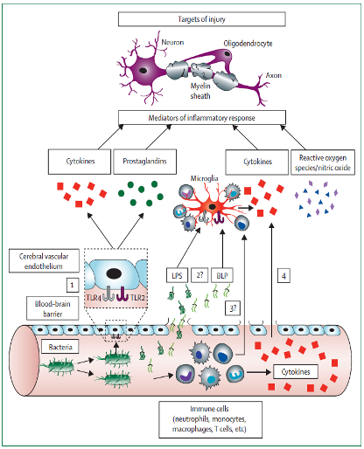
Efeito no Neurodesenvolvimento
Mecanismos conhecidos e desconhecidos de lesão neurológica induzida por bacteremia:
Produtos bacterianos na circulação, ativam receptores endoteliais (Toll-like). Liberação de mediadores inflamatórios no SNC.
Extravasamento de produtos bacterianos através da barreira hemato-encefálica que ativa a micróglia a liberar mediadores inflamatórios
Entrada de leucócitos no SNC
Difusão de citocinas e quimiocinas da circulação periférica para a barreira hemato-encefálica.
Lancet infect Dis 2014; 14: 751-62
Notes:
31

Slide 32
Infecção pós-natal está associada com amplas anormalidades no desenvolvimento cerebral em recém-nascidos prematuros Autor(es): Chau V et al. Realizado por Paulo R. Margotto
A infecção pós-natal, mesmo sem uma cultura positiva, é um importante fator de risco para anormalidades generalizadas no desenvolvimento do cérebro tanto do ponto de vista metabólico como microestrutural.
Estas anormalidades ultrapassam as aparentes lesões cerebrais com a RM convencional, como a lesão na substância branca.
A evidência que a infecção pós-natal é um importante fator de risco para o desenvolvimento cerebral alterado tem implicações clínicas diretas e críticas, devido à natureza tratável e evitável desta condição.

Slide 33
Linder et al relataram aumento de oito vezes na incidência de hemorragia intraventricular em RN pré-termos com sepse precoce.
Glass et al. evidenciaram associação significativa entre infecção neonatal recorrente e lesão da substância branca (OR=10,9; IC95% 2,5–47,6; p<0,01) e essa associação manteve-se significativa após ajuste para a IG e presença de displasia broncopulmonar (p<0,04).

Slide 34
Infecções pós-natais recorrentes são associadas com lesão progressiva da substância branca em recém-nascidos prematuros Autor(es): Glass HC et al. Apresentação: Isabel Paz, Joaquim Bezerra, Lucas Queiroz, Paulo R. Margotto
Infecções com cultura positiva recorrentes continuaram associadas a lesão progressiva de substância branca mesmo após ajuste para Idade Gestacional (OR: 8,3; 95% IC: 1,5 – 45,3; p=0,016)
Associação com doença pulmonar crônica não apresentou significância estatística após o mesmo ajuste

Slide 35
  Patogênese da associação é desconhecida
  Infecção em SNC: invasão direta de microorganismos (?)
    Infecções em outros sítios: Agressão a pré-oligodendrócitos por radicais livres e citocinas inflamatórias, em períodos de isquemia e reperfusão
    Estudos em prematuros mostram relação de níveis de citocinas inflamatórias e lesão de substância branca (Hansen-Pupp et al; Ellison et al)

Slide 36
Lesão neurológica isquêmica e hemorrágica do prematuro: patogenia, fatores de risco, diagnóstico e tratamento Autor(es): Paulo R. Margotto
(capítulo do livro Assistência ao Recém-Nascido de Risco, 3ª Edição,
ESCS, 2013)
Há evidências, principalmente em estudos com animais, de que a endotoxina leva à lesão na substância branca, provavelmente por um efeito direto na mielinização periventricular das células gliais ou devido a efeito no endotélio vascular, com impacto secundário nas células gliais. A endotoxina estimula a produção, a partir dos leucócitos e de células endoteliais, de várias citocinas, como o fator de necrose tumoral alfa e a interleucina-2, que são altamente tóxicos à oligodendróglia.
Há evidências atuais de que as citocinas podem ser mediadoras da lesão neuronal e da substância branca. Kadhim et al. detectaram alta expressão de TNF-alfa nos cérebros dos RN com LPV, principalmente no grupo com infecções bacterianas, assim como alta expressão de interleucina-2, que por sua vez poderia induzir a produção de citocinas pró-inflamatórias neurotóxicas (TNF-alfa e interleucina -1β).

Slide 37
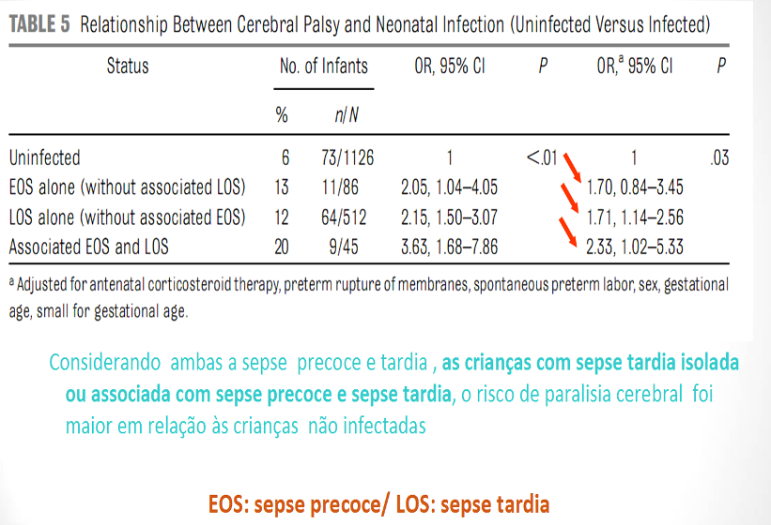
Infecção neonatal e neurodesenvolvimento em recém-nascidos muito pré-termo aos 5 anos de idade Autor(es): Ayoub Mitha, Laurence Foix-L'Hélias, Catherine Arnaud et al (França). Apresentação:Karina Guimarães, Gabriela Ferreira e Paulo R. Margotto

Slide 38
Este estudo evidenciou maior risco de paralisia cerebral aos 5 anos de idade se infecção neonatal presente, principalmente se sepse precoce e sepse tardia e sepse tardia, isoladamente; não houve associação com a sepse precoce após ajuste, provavelmente devido a falta de poder estatístico.
Não houve associação de severo déficit cognitivo e infecções neonatais;o mecanismo subjacente do déficit cognitivo é mais complexo, provavelmente envolvendo a combinação de lesão cerebral, persistente inflamação e mudanças epigenéticas resiltando na deficiente matuiração cerebral e desenvolvimento.
O maior risco de paralisia cerebral em casos de infecção neonatal é consistente com os efeitos neurotóxicos de mediadores infecciosos e inflamatórios na substância branca, especialmente se sepse precoce e sepse tardia

Slide 39
Portanto...
Aos 5 anos, ex-prematuros entre 22 e 32 semanas que apresentaram sepse precoce e sepse tardia ou somente sepse tardia, apresentaram significativamente 2,3 e 1,7 vezes mais paralisia cerebral, respectivamente (este é o primeiro estudo com foco na associação de infecção neonatal e desenvolvimento neurológico em crianças muito prematuras). O estudo de Chau et al (2012) mostrou que infecção, mesmo sem cultura positiva constitui um importante fator de risco para amplas anormalidades no desenvolvimento do cérebro nos RN prematuros. Este maior risco de paralisia cerebral em casos de infecção neonatal é consistente com os efeitos neurotóxicos de mediadores infecciosos e inflamatórios na substância branca, especialmente se sepse precoce e sepse tardia.
MENSAGEM
Reduzindo as taxas de infecção neonatal, com certeza estaremos contribuindo com o melhor neurodesenvolvimento das crianças muito prematuras.

Slide 40
Uso empírico precoce de antibiótico nos recém-nascidos pré-termos associa-se com menor diversidade bacteriana e maior abundância relativa de Enterobacter Autor(es): Greenwood C, Morrow A, Lagomarcino AJ et al. Apresentação:Tainá Coelho,Vanessa Pfeilsticker, Paulo R. Margotto
Nessa coorte a antibioticoterapia empírica consistiu no uso de ampicilina e gentamicina, usando- se dose padrão. Foram divididos 3 grupos:
Sem ATB: 0 dias.
  Uso curto de ATB: 1-4 dias.
  Uso prolongado de ATB: 5-7 dias.

Slide 41
Os dados do presente estudo sustentam a hipótese de que o uso intensivo e precoce de antibiótico no RN pré-termo está associado com importante alteração na microbiota intestinal e potencializa os riscos de Enterocolite Necrosante, Sepse ou Morte.
A REDUÇÃO DA DIVERSIDADE MICROBIANA PERSISTIU POR MAIS DE 3 SEMANAS, com o uso intensivo de antibióticos.
O uso intensivo de ATB cursa principalmente com aumento relativo de Enterobacter.
Bebês que receberam ATB por curto período, tiveram padrão de alteração na microbiota (SUPRIMIRAM A DIVERSIDADE DA MICROBIOTA TEMPORARIAMENTE|), mas na 3ª semana, voltaram a diversidade inicial (ao contrário dos que fizeram o uso de ATB por mais de 5 dias).
Os RN que não receberam antibióticos tiveram um aumento da diversidade da microbiota, como relatado por outros autores

Slide 42
Estratégias para o Controle de Bactérias multirresistentes - Abordagem em UTI Neonatal Autor(es): Roseli Calil
Fatores de Risco para Colonização por Enterobacter cloacae - Análise Multivariada
Nutrição parenteral
- OR = 6,06 (2,21 - 16,63) p = 0,0005
Uso de antibiótico
- OR = 3,12 (1,30 - 7,48) p = 0,0106
Alimentação enteral
-OR = 0,381 (0,15 - 0,96) p = 0,0417
Calil et al, AJIC 2001

Slide 43
Nutrição Enteral - Fator de Proteção
- OR = 0,381 (0,151 - 0,964) p = 0,0417
Pacientes em jejum têm 2,6 vezes mais chance de colonizar por E. cloacae MR
Calil et al, AJIC 2001

Slide 44
GERMES MULTRESISTENTES
Conclusão
O Controle de MR depende portanto do conjunto destas ações:
Higienização das mãos
Precaução de contato
Uso racional de antibióticos
Limpeza do ambiente
Melhoria da comunicação – toda equipe que cuida tem que saber sobre este assunto
Siegel et al, AJIC Suplement 2007

Slide 45
Pasteurização do leite da própria mãe não reduz a incidência da sepse tardia Autor(es): Veerle Cossey; Chris Vanhole et al. Apresentação: Daniel Pinheiro Lima; Guilherme Ferreira Almeida; Paulo Ferraresi, Guilherme Prata, Paulo R. Margotto
Neste ensaio, os autores avaliaram os efeitos da pasteurização do leite da própria mãe comparado com o leite cru da própria mãe nos eventos relacionados à infecção nos recém-nascidos de muito baixo peso
A taxa de sepse tardia foi menor para os RN que receberam leite materno cru em comparação aos RN que receberam leite materno pasteurizado (RR: 0,71;IC a 95%:0,43-1,17) (sem significância estatística). Devido a baixa incidência de sepse tardia nos grupos estudados, o estudo não teve suficiente poder para detectar diferença clinicamente relevante para este resultado primário
Por isto, a nutrição enteral com o leite pasteurizado aumentou
o risco de sepse tardia em 41%:

Slide 46
Elevadas taxas de sepse tardia associadas com uso de leite humano pasteurizado pode ser explicada por alguns motivos:
O processo de pasteurização afeta negativamente a qualidade do leite pela destruição parcial de imunocomponentes e perda parcial da atividade bactericida
A colonização precoce do intestino pode ser afetada se bactérias não patogênicas maternas e componentes bifidogênicos são destruídos pelo calor, levando a uma microbiota intestinal mais virulenta, com aumento de risco de infecção sistêmica pela translocação bacteriana

Slide 47
A ingesta de leite humano da própria mãe durante os primeiros dias vida está associada com diminuição da morbidade e mortalidade em bebês de muito baixo peso durante os primeiros 60 dias de vida Autor(es): Corpeleijn WE, Kouwenhoven SMP, Paap MC et al. Realizado por Paulo R. Margotto
A ingesta de leite da sua própria mãe nos primeiros 5 dias de vida foi associada a uma menor incidência de enterocolite necrosante, sepse e / ou morte durante os primeiros 60 dias de vida (razão de risco (HR) na categoria ingesta de 0,01-50 % de leite da sua própria mãe: 0,49, IC a de 95%: 0,28, 0,87; HR na categoria de ingestão 50,01-100% de leite da sua própria mãe: 0,50, 95% CI 0,31, 0,83, em comparação ao não uso do leite da sua própria mãe.
Durante os dias 6-10, o efeito protetor este presente se >50% da ingesta total foi leite da própria mãe (HR=0,37;IC a 95%:0,22-0,6).

Slide 48
O uso do leite nos primeiros 10 dias de vida evita a introdução de proteínas do leite de vaca, o que poderia fornecer adicional benefícios. O menor teor nutricional do leite doado é menos preocupante durante este período porque os bebês estão recebendo a maioria da sua nutrição por via parenteral.
Os resultados deste estudo destacam a importância do leite materno durante , os primeiros dias de vida mais vulneráveis ​​e enfatizam que todos os esforços devem ser feitos para iniciar lactação rapidamente após o nascimento do pré-termo.

Slide 49
Sepse nosocomial (IX Congresso Iberoamericano de Neonatologia-SIBEN, Belo Horizonte, 20-23/6/2012) Autor(es): Cristoph Fusch (Alemanha/Canadá). Realizado por Paulo R. Margotto
A IMPORTÂNCIA DO USO PRECOCE DA NUTRIÇÃO ENTERAL!
90% destes casos são evitáveis, creio eu. Temos que entender que a sepse tardia é um efeito adverso grave que afeta o desenvolvimento neurológico. É necessária conscientização!
É muito útil o uso da nutrição enteral. Quanto mais você usa a nutrição enteral, menos sepse tardia na sua Unidade. Se você alimenta rápida, menos tempo de cateter central! O tempo para chegar a Enteral plena foi menos de 10 dias, caindo a sepse de 16% para 6%. Isto é devido à rápida introdução da nutrição enteral. É importante começar a alimentar estas crianças mais cedo e assim, você vai reduzir a sua taxa de sepse, principalmente nos RN abaixo de 1000g e principalmente abaixo de 750g (A nutritional program to improve outcome of very low birth weight infants. Rochow N, Fusch G, Mühlinghaus A, et al. Clin Nutr. 2012 Feb;31(1):124-3).
É possível iniciar a alimentação mais cedo? O estudo de Terrin et al, mostrou que, com o início precoce da dieta, temos menos dias de cateter central, menos dias para atingir nutrição enteral plena, menos sepse tardia, menos dias para atingir o peso de nascimento, menor tempo para a alta hospitalar e sem diferença na incidência de enterocolite necrosante (Minimal enteral feeding reduces the risk of sepsis in feed-intolerant very low birth weight newborns. Terrin G, Passariello A, Canani RB et al. Acta Paediatr. 2009 Jan;98(1):31-5)
Se não alcançar a dieta plena em 14 dias, aumenta o risco de sepse em 3,7 vezes (IC a 95% de 2,0 a 6,9) (Late-onset septicemia in a Norwegian national cohort of extremely premature infants receiving very early full human milk feeding. Rønnestad A, Abrahamsen TG, Medbø S et al. Pediatrics. 2005 Mar;115(3):e269-76). Artigo Integral.

Slide 50
Muitas vezes não fazemos a nutrição enteral precoce pelo medo de enterocolite necrosante e acabamos expondo estes RN a um maior risco de sepse. Iniciando a dieta mais precoce em um RN <750g, aos 7 dias, este RN pode estar sem acesso central!!!!! E menos sepse!!!!
Encerro dizendo que você precisa ter interesse na prevenção da infecção nosocomial e mudar de comportamento, ser modelo na sua Unidade (fazer corretamente a desinfecção das mãos, respeitar as normas, nutrição enteral precoce, menos dias de cateter central).

Slide 51
Atualização no uso da Proteína C-Reativa na Sepse Neonatal Precoce Autor(es): Hofer N, Zacharias E et al. Apresentação: Betânia Amâncio, Marcela Fukushima, Talles Borges, Paulo R. Margotto
Magnitude da resposta PCR relaciona-se também ao patógeno implicado
Estudos mostraram:
  Aumento importante em infecções por E. coli
  G - >>> G+
  Estafilococos aureus, Esteptococo do grupo B e E coli >>>>Estafilococos coagulase negativo

Slide 52
PCR associado a quadros não-infecciosos
Mata et al.:
Valores elevados de PCR (11-70 mg/mL) em 16/49 RN não infectados internados na UTI com diagnóstico de hemorragia intraventricular, pneumonia de aspiração de mecônio, encefalopatia anóxica, RPM, síndrome do desconforto respiratório, corioamnionite, pneumonia aspirativa, e taquipnéia transitória.
Chiesa et al.: análise de RN a termo e pré-termos saudáveis mostrou variáveis com significante efeito na PCR quando ajustado para a idade gestacional, sexo e tempo de amostragem:
Apgar baixo aos 5 min;
ruptura prematura de membranas
duração do trabalho de parto;
esteróides pré-natal;
profilaxia intraparto antimicrobiana

Slide 53
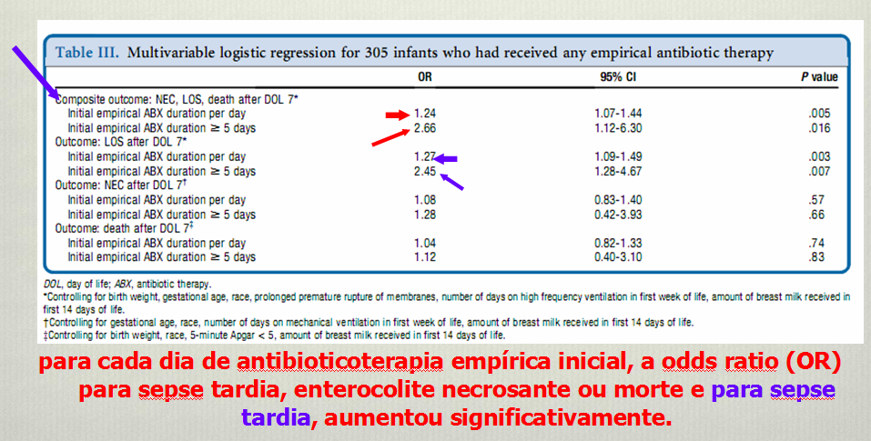
Antibioticoterapia empírica prolongada associa-se com resultados adversos nos recém-nascidos pré-termos Autor(es): Kuppala VS, Menzen-Derr J, Morrow AL, Schibler KR
Kupala VS, 2011:365 RN ≤32sem;≤1500g
Regressão logística (controle de IG, peso, rotura prematura de membrana, vent mec, uso de leite materno

Slide 54
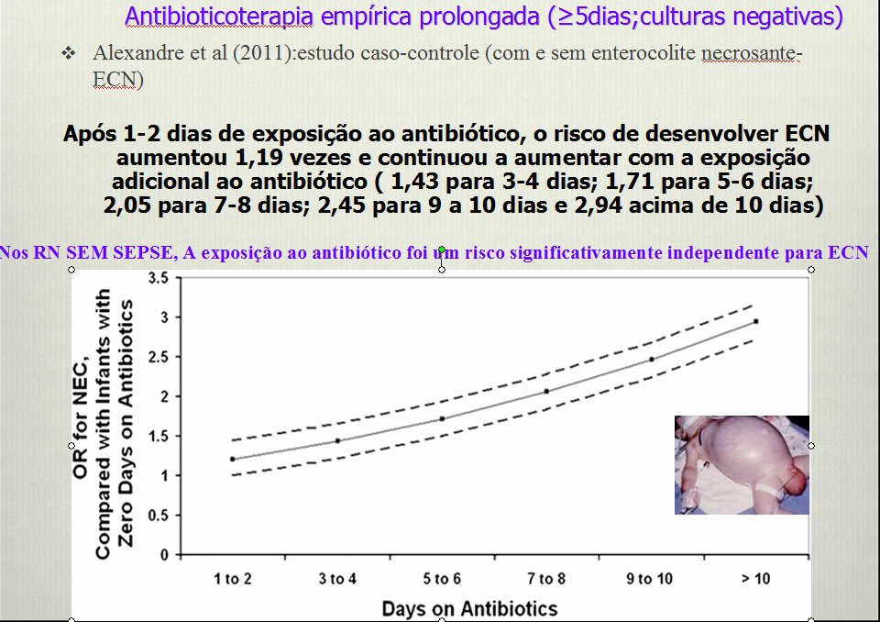
Exposição a antibiótico na UTI neonatal e o risco de enterocolite necrosante Autor(es): Alexander VN et al. Apresentação:Juliana Lobato, Mariana Amui, Mariana Fontenele, Paulo R. Margotto

Slide 55
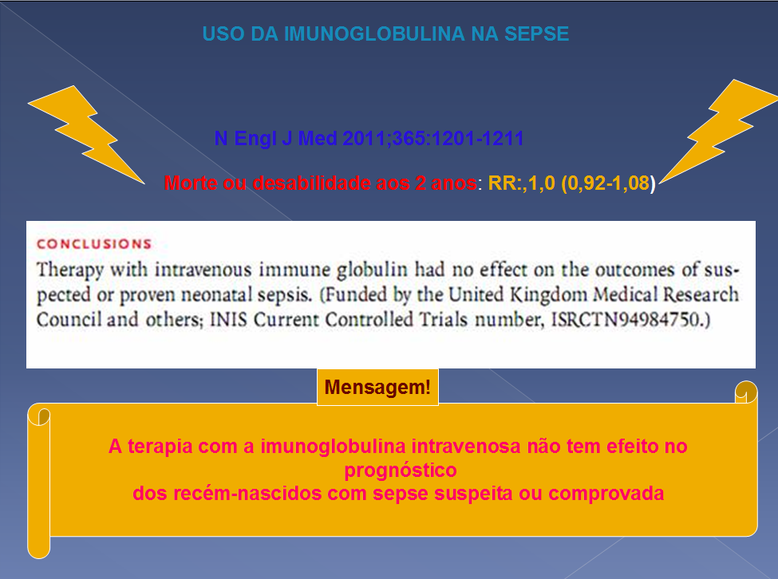
Tratamento da sepse neonatal com imunoglobulina Autor(es): International Neonatal Immunotherapy Study Group. Apresentação: Liana de Medeiros Machado, Geraldo Magela Fernandes, Joseleide de Castro, Paulo R. Margotto
Análise
de 3378
RN!

Slide 56
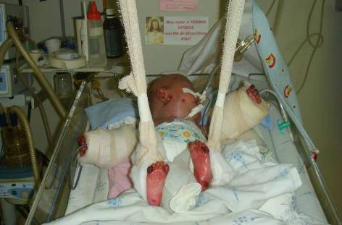
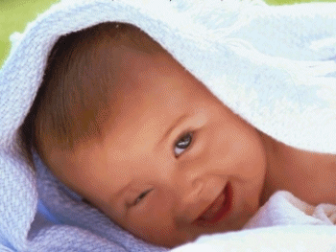
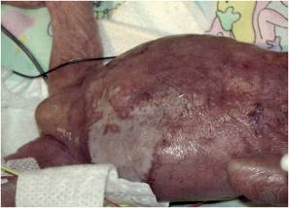
OBRIGADO!
Sepse fúngica
Sepse por Staphylococcus aureus
Frankenbusch K et al, 2006
DEVEMOS EVITAR ESTA SITUAÇÃO!!!!
“eu estou de ollho....”
Você precisa ter interesse na prevenção da infecção nosocomial e mudar de comportamento, ser modelo na sua Unidade (fazer corretamente a desinfecção das mãos, respeitar as normas, nutrição enteral precoce, menos dias de cateter central).
Cristoph Fusch,2012

